Slide 1

Chủ đề 4 – Thực hiện nội quy trường, lớp
Bài 13
Giữ gìn tài sản trường, lớp
Ban biên tập AES

Slide 2



Slide 3


Em yêu trường em
Sáng tác: Hoàng Vân

Slide 4
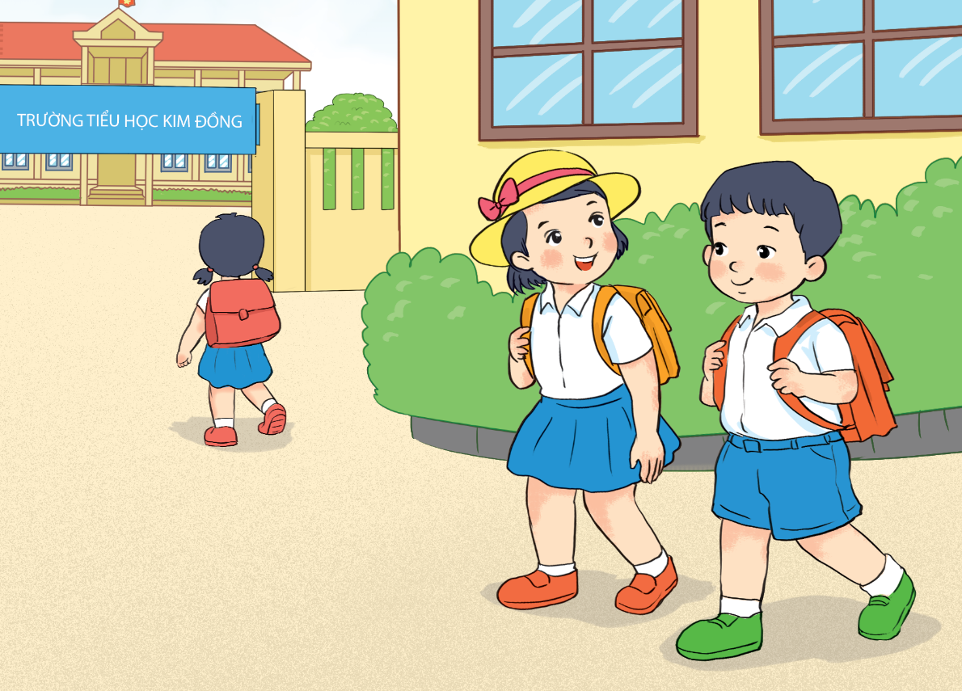
Bài hát nói về điều gì?

Slide 5
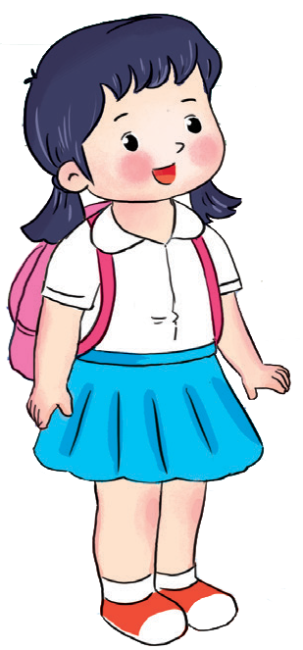
Chúng ta phải cùng nhau giữ gìn tài sản của trường, lớp

Slide 6


Slide 7

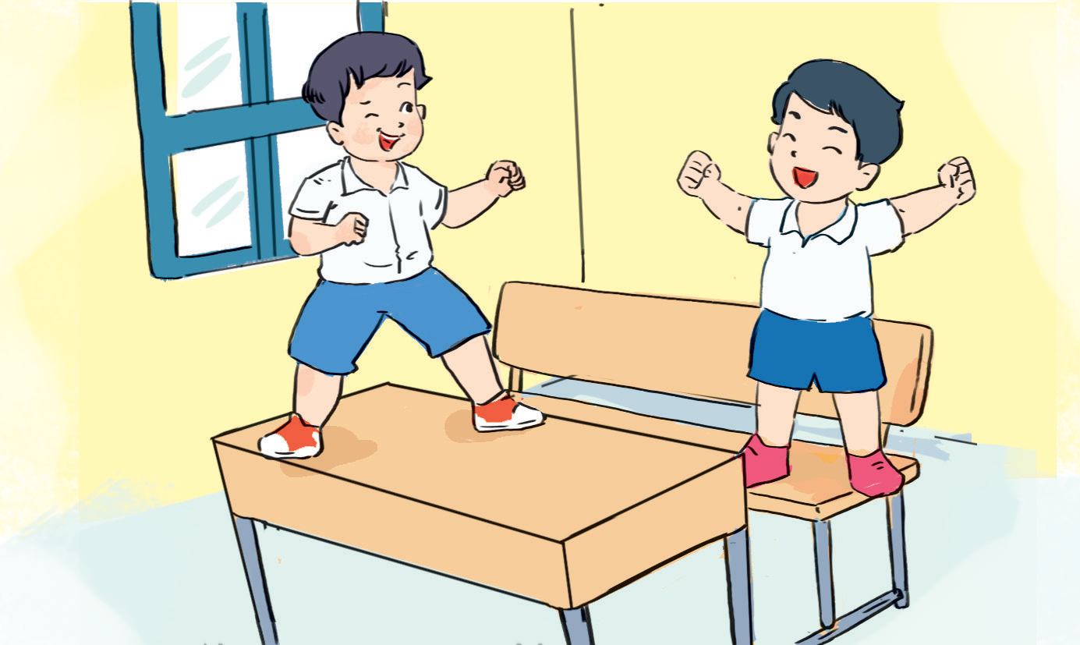
Em hãy nhận xét về hành vi của các bạn trong tranh.

Slide 8
Em hãy nhận xét về hành vi của các bạn trong tranh.

Slide 9
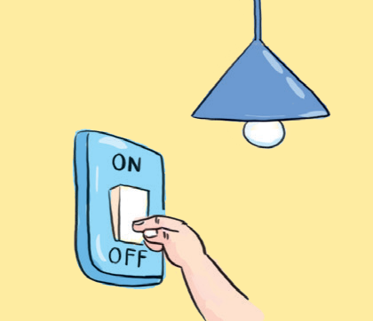
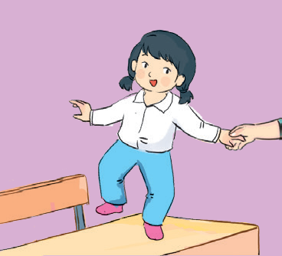
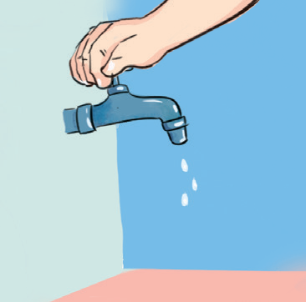
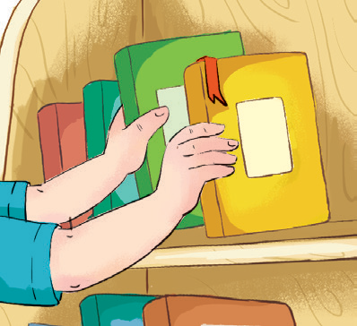
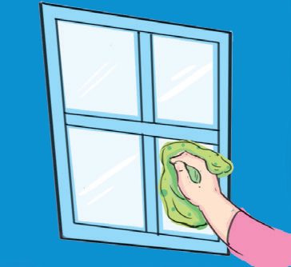
Vì sao em cần giữ gìn tài sản của trường, lớp?
Em cần làm gì để giữ gìn tài sản trường, lớp?
Bạn đừng làm thế!

Slide 10
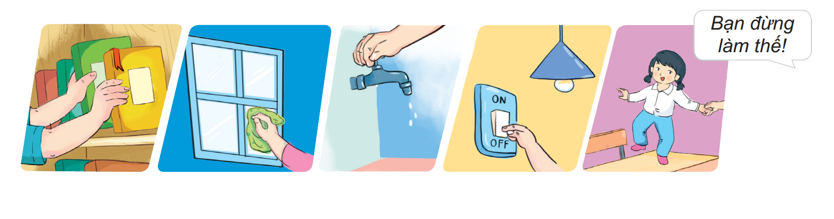

Slide 11







Thư Giãn

Slide 12
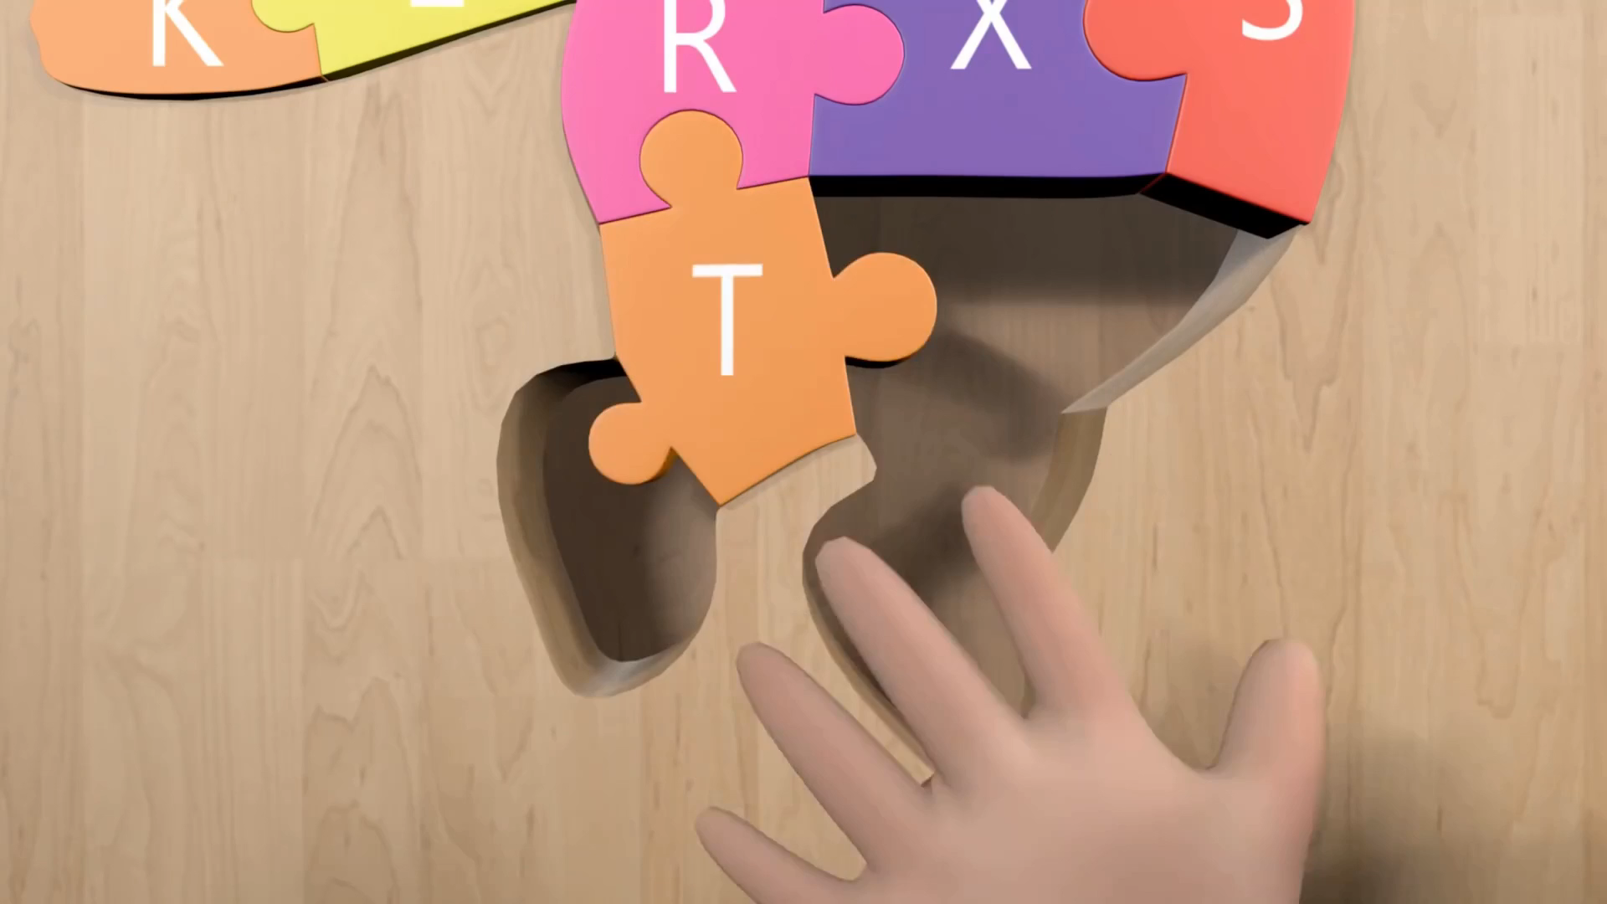


Slide 13


Slide 14

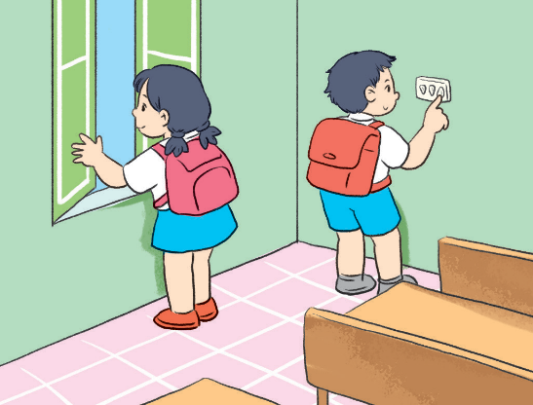
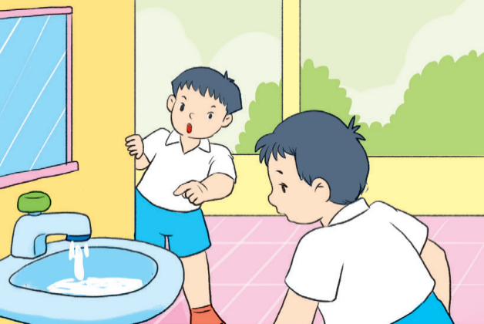
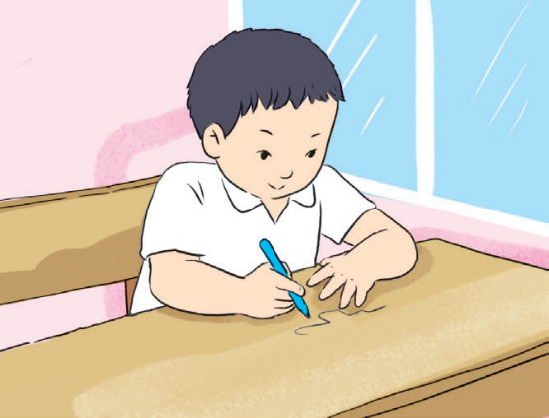
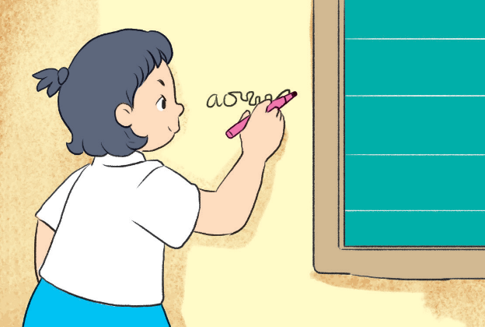
Em đồng tình hoặc không đồng tình với việc làm nào?
Vì sao?

Slide 15

Những việc em nên làm để giữ gìn tài sản trường, lớp.

Slide 16


Slide 17

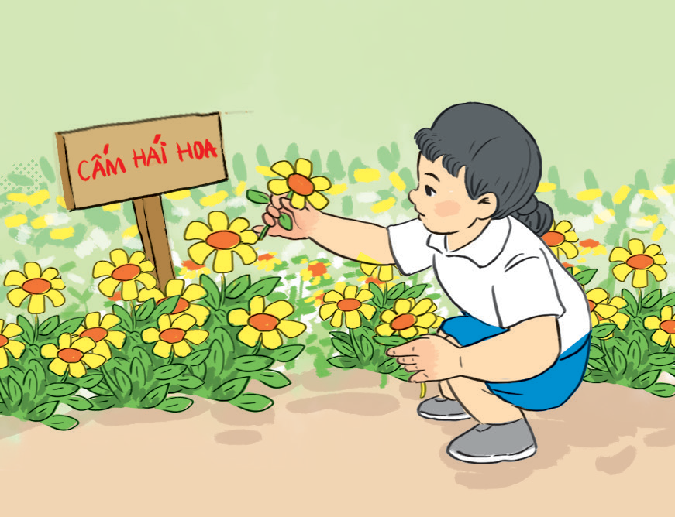
Em sẽ làm gì khi thấy một bạn đang hái hoa trong
vườn trường?

Slide 18

Tài sản chung của trường
Ta cùng nhau gìn giữ.

Slide 19
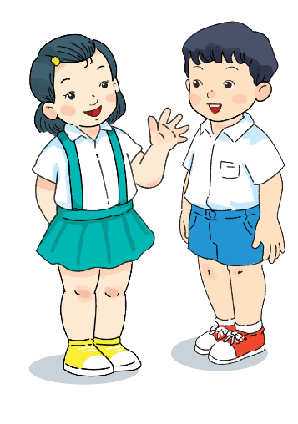
KÍNH CHÚC CÁC THẦY CÔ GIÁO
VÀ CÁC CON HỌC SINH
LUÔN MẠNH KHỎE, HẠNH PHÚC

